Slide 1
Gianluigi Poggi
(Presidente
Associazione
Insieme per
Cristina Onlus)
Messa in atto
dell’accordo
Stato-Regioni
5/5/2011: i dati
del Workshop 2015
e l’aggiornamento
ad oggi 2016
da parte delle
Associazioni
ISEE: nuova
penalizzazione
per i disabili

Slide 2
Presentazione dell’Associazione
Insieme per Cristina Onlus
L’Associazione “Insieme per Cristina” è molto giovane,
è stata fondata il 31 maggio 2012, circa 4 anni fa.
Ha iniziato ad operare come gruppo di lavoro nel 2010
in concomitanza dell’uscita del libro su Cristina «Se mi
risvegliassi domani?»
L’associazione è dedicata a Cristina Magrini, 33 anni in stato vegetativo.

Slide 3
SCOPI (sintesi)
La diffusione e la promozione del coma e dello stato vegetativo e SMC
La difesa dei diritti degli stati vegetativi, SMC e dei loro familiari
L’aiuto concreto alle persone in stato vegetativo, SMC e ai loro familiari
La sensibilizzazione e la sollecitazione rivolta alla coscienza sociale e all’opinione pubblica

Slide 4
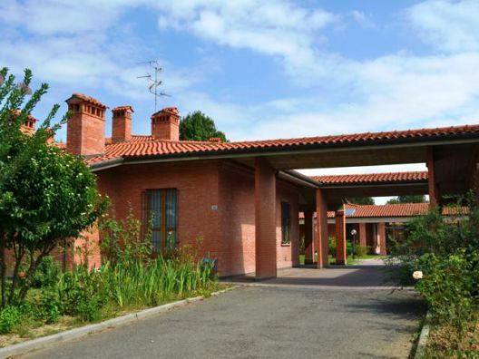
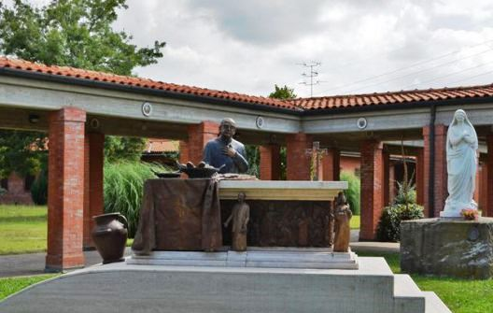
Appartamento di Cristina e particolare della statua della Madonnina
con l’altare e la statua di Mons. Giulio Salmi
(Fondatore del Villaggio della Speranza)

Slide 5
Accordo Stato-Regioni 5/5/2011
Dopo 1 anno che cosa è cambiato?
Aggiornamento dati del Workshop 2015
Hanno partecipato 17 Associazioni
Nel 2015 le Associazioni erano 22
Le 5 Associazioni che non hanno inviato l’aggiornamento 2016:
- Associazione amici di Simone (Trentino A.A.)
- Associazione silenzio è vita (Lombardia)
- Associazione gravi cerebrolesioni Acquisite Grosseto (Toscana)
- Associazione traumi cranici Prov. R. Emilia e Modena (E-R)
- Associazione recupero cerebrolesi ARC Onlus (Sicilia)
La copertura delle Regioni passa da 16 a 14, pari al 70%.
Mancano le seguenti Regioni:
TRENTINO A.A. – VALLE D’OSTA – ABRUZZO – MOLISE - BASILICATA - SICILIA
.

Slide 6
Elenco delle Associazioni che hanno risposto al questionario e la Regione
Associazione gli amici di Daniela Onlus (Piemonte)
Associazione amici di Samuel Onlus (Lombardia)
Associazione Samudra insieme Onlus (Lombardia)
Associazione amici dei traumatizzati cranici (Friuli V.G.)
DACCAPO associazione trauma cranico Onlus (Veneto)
Associazione silenzio vita (Liguria)
Associazione amici di Luca Onlus (Emilia-Romagna)
A.TRA.C.TO. Onlus associazione traumi cranici toscani (Toscana)
Associazione Marchigiana traumatizzati cronici Andrea (Marche)
AUCLA associazione Umbra cerebrolesioni acquisite (Umbria)
Associazione risveglio Onlus (Lazio)
Gli amici di Eleonora Onlus (Campania)
Associazione uniti per i risvegli (Puglia)
Associazione nova vita (Puglia)
Associazione VI.VE - Vita Vegetativa – (Calabria)
Associazione sarda trauma cranici Onlus Alghero (Sardegna)
Il sorriso di Moira (Lombardia)

Slide 7
L’aggiornamento
dei dati al 2016
Come noterete le varianti sono minime
e continua l’inadempienza delle regioni
Il commento ai dati verrà fatto dopo la
presentazione degli stessi

Slide 8
2015 (22 Associazioni) 2016 (17 Associazioni)
Prima domanda
1 A (SI)
1 A (NO)
3 A (SI)
3 A (NO)
Pagine 4, 26 e 28 dell’accordo: “….di promuovere a livello nazionale e regionale forme di consultazione con le associazioni dei familiari….”
DOMANDE
1A
L’associazione che rappresenti è stata convocata dalla vostra Regione?
2A
Avete trovato delle soluzioni congiunte per la messa in atto delle “Linee guida”?
40,9%
59,1%
42,3%
57,7%
27,2%
72,8%
INVARIATI

Slide 9
Seconda domanda
1 A (SI)
1 A (NO)
2 A (SI)
2 A (NO)
Pagine 7, 13 e 25 dell’accordo: “…le SUAP (speciali unità di accoglienza permanente) strutture intermedie che seguono i soggetti in SV o SMC prolungati devono essere separate e distinte da aree di degenza ordinaria…” “… i pazienti in SV o SMC trattati in reparti dedicati hanno una minore incidenza di mortalità…” “…con apertura ai familiari e possibilità di convivenza.»
DOMANDE
1A
Le SUAP (speciali unità di accoglienza permanente) della tua Regione che accolgono gli SV o SMC hanno spazi separati dagli altri ospiti che non sono in SV o SMC?
2A
Nelle SUAP della tua Regione il familiare ha la possibilità di accoglimento e convivenza?
3A
Nella tua Regione gli SV o SMC in quale tipo di struttura a lunga degenza vengono collocati?
59,0%
41,0%
61,0%
39,0%
13,6%
86,4%
INVARIATI
3A
80,0% RSA (Resid. sanitarie Assistenziali)
15,0% Strutture Residenziali per Anziani
5,0% SUAP
I dati sono approssimativi, nelle risposte c’è confusione tra RSA, SUAP e strutture extra-ospedaliera

Slide 10
Terza domanda
1 A - Assegno
di cura
1 A - Compenso
al Caregiver (*)
1 A - Nessun
compenso al Caregiver
Pagina 23 dell’accordo – DOMICILIO - “…..supportate con forme di attribuzione mensile alle famiglie di risorse finanziarie……”
DOMANDE
1A
La tua Regione ha attribuito un compenso ai Caregivers che assistono SV o SMC a domicilio?
2A
Nel caso in cui la tua Regione ha attribuito un compenso ai Caregivers, puoi indicarmi il riferimento della DGR (Delibera Giunta Regionale)
INVARIATO
49,2
41,8
9,0%
45,5%
45,5%
Risposte sono di difficile interpretazione per mancata chiarezza tra contributo al Caregiver e assegno di cura.
Possiamo rilevare che la Regione Lombardia con DGR X/4249 attribuisce 1000 euro mensili al Caregiver senza limiti di ISEE. La Regione assegna poi una quota aggiuntiva ai Comuni i quali però si attestano all’ISEE.
L’aspetto più positivo si rileva alla Regione autonoma della Sardegna che con la DGR 18/21 assegna ai Caregiver 13.000 euro/anno e alle persone in SV 47.000 ero/anno per un totale di 60.000 euro/anno. Non esiste un trattamento simile nelle altre Regioni.
(*) 1 A - Compenso al Caregiver

Slide 11
Quarta domanda
1 A – (SI)
1 A – (NO)
2 A – (SI)
2 A – (NO)
Pagine 24 e 25 dell’accordo: “…l’accesso alla SUAP…..possono ospitare pazienti in SV o SMC provenienti dal domicilio per periodi di sollievo…..”
“…..SV o SMC debbono essere accolti 1-2 volte la settimana in un centro diurno settimanale……… consentire ai caregiver di assentarsi da casa……”
DOMANDE
1A
Nella tua Regione ci sono SUAP che accolgono persone in SV o SMC provenienti dal domicilio per trascorrere un periodo di sollievo?
2A
Nella tua Regione ci sono centri diurni attrezzati che possono ospitare persone in SV o SMC 1-2 volte la settimana?
72,7%
27,3%
INVARIATI
18,1%
81,9%
INVARIATI

Slide 12
Quinta domanda
1 A – (Gratuita)
1 A – (Onerosa)
Pagina 24 dell’accordo – DOMICILIO – “….. il servizio di riabilitazione domiciliare (1° livello) delle ASL può fornire interventi di riabilitazione di mantenimento a giudizio del fisiatra….”
DOMANDA
1A
Nella tua Regione il servizio di riabilitazione domiciliare viene fornito dalla ASL in forma gratuita o onerosa?
INVARIATI
86,4%
13,6%
Alcune risposte sono di difficile interpretazione tra “assistenza domiciliare” e “servizio di riabilitazione” e altro ancora.

Slide 13
Sesta domanda
1 A – (SI)
1 A – (NO)
Pagina 25 dell’accordo – Domicili protetti – “… strutture prettamente sociali – case accoglienza – dove coabitano in un domicilio comune più persone in SV o SMC che recentemente stanno nascendo come modello teorico…… si tratta di modelli di assistenza integrata….. oltre che posti di residenza stabili possono essere dotati di – posti di sollievo – o – transito -…….. queste strutture debbono prevedere la possibilità di pernottamento di un familiare presso la struttura…”
DOMANDA
1A
Nella tua Regione sono presenti tali strutture definite “Domicili protetti”?
INVARIATI
9,0%
91,0%

Slide 14
Abbiamo aggiunto 2 domande alle Associazioni
ISEE
Domanda: La messa in atto del nuovo ISEE ha penalizzato i tuoi assistiti?
Penalizzato Non ha penalizzato Non ha risposto
13 Associazioni 3 Associazioni 1 Associazione
CAREGIVER
Domanda: La tua Regione ha emanato una apposita DGR o LR a favore dei Caregiver?
Sì No Nessuna risposta
4 Associazioni 12 Associazioni 1 Associazione

Slide 15
I commenti ai dati 2016
Le consultazioni Regioni–Associazioni sono aumentate di 2 punti. Paca roba! - V. regione E-R (2 incontri nel 2012)
Le SUAP continuano ad essere un sogno in tutte le Regioni e gli SV che vengono ricoverati in RSA non sono collocati in spazi separati e distinti da aree di degenza ordinaria. Le Regioni affermano che le aree sono distinte ma ciò non corrisponde a verità.
Non esistono SUAP che hanno la possibilità di convivenza 24 ore con i Caregiver.
1
2

Slide 16
3
L’attribuzione di compensi ai Caregiver è diventato un gioco le cui regole vengono fatte su misura per ogni Regione. Per chiarezza: l’assegno di cura e l’assegno al gravissimo disabile, viene ritenuto dalla Regione come compenso al Caregiver e questo non è accettabile.
Solo 2 regioni, Lombardia e Regione autonoma Sardegna attribuiscono in modo chiaro un assegno a favore dei Caregiver.
La proposta di legge sui Caregiver 3414 presentata alla Camera il 10 novembre 2015 è un puro attestato di riconoscenza alla figura del Caregiver e termina dicendo che tale legge non deve incidere sul bilancio dello Stato. E allora?
Il 6 aprile (3 giorni orsono) è stato presentato al senato il DDL 2128 (riconoscimento del Caregiver familiare) e questa volta i 51 firmatari del DDL fanno mettere le mani in tasca al Governo, che Maria Simona Bellini definisce «Minimo Sindacale»
Chi vincerà questa sfida?

Slide 17
4
I Centri diurni per accogliere gli SV 1 o 2 volte la settimana e dare la possibilità ai Cargiver di assentarsi da casa, sono un misero 18% in tutta Italia, mentre l’accordo Stato-Regioni 5-5-2011 raccomanda la messa in atto.
I dati per il servizio di riabilitazione a domicilio a carico del servizio Pubblico restano invariati, resta però il fatto che la riabilitazione a Cristina Magrini la deve pagare il papà Romano o la nostra Associazione.
Sesta e ultima domanda, “Case Accoglienza” il dato non si muove e resta negativo al 91%, è un sogno che non verrà mai realizzato.
5
6

Slide 18
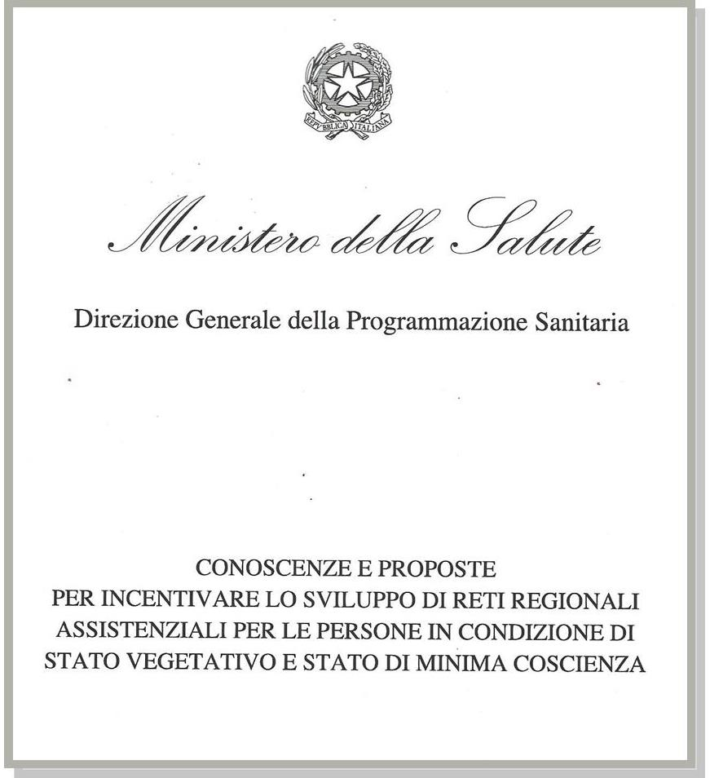
Il tavolo Rossini/2
Abbiamo ricevuto in via informale la bozza
del documento finale ottenuto dopo 18 mesi
di lavoro da parte degli esperti. Tutti
ricordate che il tavolo, istituito con DM,
doveva monitorare lo stato di applicazione
dell’accordo Stato-Regioni 5/5/2011,
indicare le inadempienze delle Regioni
e fare delle proposte.
Il percorso:
01/01/2013 – 31/12/2013 (DM Balduzzi)
01/01/2015 – 30/06/2015 (proroga DM Lorenzin)
Abbiamo letto con la più grande attenzione il documento e daremo un rapido giudizio alle fine di questa esposizione, comunque abbiamo rilevato 2 punti che destano la nostra curiosità:

Slide 19
A) Pag. 19 del documento “…. non è stato possibile identificare con certezza il numero di persone assistite a domicilio ADI (assist domiciliare integrata), il numero di persone assistite in strutture extra ospedaliere e in particolare il numero di persone assistite in SUAP……”
Poi continua
“…Complessivamente le Regioni dichiarano di assistere 2.994 persone in SV e SMC delle quali 827 in moduli dedicati e 1.368 presso SUAP….”
Va da sé che calcolando mateticamente l’affermazione gli SV trattenuti a domicilio sono 799, e allora come mai nel paragrafo precedente affermava “non è stato possibile….”
Prendiamo atto che dopo 18 mesi la confusione regna sovrana!
B) A pag. 19 e 53 del documento “Tavolo R” rileviamo che sono state costituite e sono funzionanti 100 SUAP in 10 Regioni, di cui 25 in E-R, 19 in Lombardia e 5 in Campania. Posso comprendere che il “Tavolo R” abbia accettato pedissequamente i dati forniti dalle Regioni, ma la “sparata” di 25 SUAP nella Regione E-R doveva far sorgere qualche dubbio. A noi che viviamo in questa Regione non risulta, così pure le 19 in Lombardia e 5 in Campania (v. Associazione Amici di Eleonora)

Slide 20
Facciamo un confronto con le 6 domande del nostro questionario e verifichiamo se nel documento “Tavolo Rossini/2” troviamo le risposte.
Consultazione Regioni-Associazioni e condivisioni proposte
Consultazioni Regioni-Associazioni: a pagina 54 della scheda-questionario viene chiesto alle Regioni se hanno costituito un tavolo di consultazione con le Associazioni. Tutte le Regioni rispondono di sì, ma a noi risulta, dalla ns inchiesta emerge che il 27% delle Regioni non abbia convocato nemmeno una volta le Associazioni.
Condivisione proposte: il documento a pagina 19 informa che 8 Regioni (38%) prevedono specifiche forme di collaborazione con le Associazioni, così come prevede l’accordo del 5/5/2011. (38% il nostro dato è del 28%)
1

Slide 21
2
SUAP/1
Spazi separati: pag. 27 del documento “…spazi specifici, anche in caso di coesistenza in una unica struttura...” Questa è una raccomandazione, ma non troviamo dai dati concreti.
Possibilità di convivenza: pag. 27 del documento: “…con apertura continua ai familiari e possibilità di convivenza…” Anche questa è una raccomandazione ma non indica quante in quali Regioni
In quale tipo di struttura vengono collocati gli SV?: pag. 19 del documento “… nei questionari di risposta delle Regioni si rileva una discreta confusione tra SUAP e RSA e in generale tra SUAP e struttura extra-ospedaliera…” (stessa nostra osservazione)

Slide 22
3
Caregiver
Attribuzione mensile alla Famiglie…….. : pag. 33 del documento «…quello che manca è un riconoscimento formale (professionale e finanziario) del ruolo del Caregiver familiare».
Ma poi cita la L.R. n. 2 E-R del 28/03/2014 come legge eccellente, cosa che non corrisponde alla realtà. Noi la conosciamo bene e abbiamo trovato solo parole e niente fatti
SUAP/2
Ospitare gli SV per un periodo di sollievo…..: pag. 27 del documento “… in ogni nucleo SUAP, almeno il 10%, deve essere riservato ai ricoveri di sollievo….” Anche questa è una raccomandazione, non ci sono dati concreti.
Centri diurni per SV….. Nel documento non c’è traccia di questo argomento importante per gli SV e soprattutto per i Caregiver.
4

Slide 23
5
Riabilitazione a domicilio, costi a carico di…
pag. 28 del documento “….programma terapeutico e riabilitativo individualizzato…” Non specifica però se a carico dell’ente Pubblico anche dopo la stabilizzazione dello SV.
Case Accoglienza o Dimore Protette
Nel documento non vengono prese in considerazione, anche se chiaramente previste dall’accordo Stato-Regioni del 5/5/2011, pag. 25
Il documento “Tavolo Rossini/2” ha certamente la sua validità, frutto del lavoro di 18 mesi, elaborato da esperti del settore e dai rappresentanti delle Associazioni. A nostro parere l’obiettivo doveva essere indirizzato ad argomenti più pratici e necessari alla vita quotidiana degli SV e dei Caregiver, insomma siamo un po’ delusi, ci sembra che la montagna abbia partorito un topolino. Siamo anche convinti che il documento dopo la presentazione ufficiale e altisonante da parte del Ministero della Salute, verrà archiviato assieme a tutte le altre buone intenzioni e con un velo di silenzio sommato ad altri silenzi attenderemo il prossimo documento
6

Slide 24
ISEE
Ora passiamo all’ISEE, che si potrebbe definire “Cinema teatro ISEE”
Il percorso
Dicembre 2011 – Monti nel decreto “salva Italia” inserisce al paragrafo 5 una nuova clausola sull’ISEE ( tutte le indennità percepite esenti IRPEF debbono essere inserite nel quadro dei redditi)
Dicembre 2013 – Letta approva la legge DPCM 159 “Nuovo ISEE”
Marzo 2014 alcune Associazioni presentano 3 ricorsi al TAR del Lazio
7 Novembre 2014 Renzi approva il nuovo modello DSU (Dichiarazione Sostitutiva Unica)
19 Novembre 2014 il TAR del Lazio accoglie 2 ricorsi su 3
Il Governo ricorre al Consiglio di Stato per ottenere la sospensiva

Slide 25
Ottobre 2015 il Governa pubblica i risultati di una ricerca sull’ISEE monitorato su di un campione del 2% e sentenzia sapendo di mentire: “Il novo ISEE premia i disabili”
29 febbraio 2016 – Il Consiglio di Stato conferma le 2 sentenze del TAR del Lazio:
L’accompagnamento e tutte le altre indennità vanno tolte dall’ISEE nel quadro dei redditi
La franchigia riservata ai minori disabili viene applicata anche ai maggiorenni
9. Fine marzo 2016. Il prof. Sorrentino (Avvocato del coordinamento gravi e gravissimi disabili) invia diffida al Governo per inadempienza in merito a sentenze già esecutive dal Febbraio 2015. Il 15 marzo l’associazione gravi disabili in collaborazione con l’ADUC consigliano la messa in mora degli Enti erogatori (Comuni, ASL ecc) tramite modello appositamente redatto.

Slide 26
Alcuni commenti dei media
Tutti i quotidiani titolano: “ISEE, Consiglio di Stato: L’indennità di accompagnamento non è reddito. Vincono le Famiglie”
Altri media: Tito Boeri (Presidente INPS), Maria Cecilia Guerra (madre della nuova ISEE), Cristiano Gori (docente di Politiche Sociali) e altri “soloni” affermano: “… il paradosso di una misura favorevole ai disabili, affossata da una minoranza dei disabili…..” “…era utile anche a stanare i falsi disabili….”
Alcune associazioni Nazionali (Fish, Superando, Handylex e ANFFAS) fanno “scena muta” e sembrano non gradire il giudizio del Consiglio di Stato, anzi alcuni affermano “è una vittoria di Pirro”.
Repubblica 4 aprile Ministro Poletti “…….Ci siamo impegnati nell'attuazione del nuovo Isee ritenendolo un indicatore più veritiero e meglio costruito del precedente……..”
“…….. è infatti complessivamente un indicatore più equo e che garantisce un accesso più giusto alle prestazioni sociali, anche nel caso delle persone con disabilità……”

Slide 27
Le affermazioni ci portano a considerare:
Le grandi associazioni Nazionali si trincerano dietro ad un latente «no comment» e il dubbio sorge spontaneo: la loro coscienza ha qualche cosa da recriminare?
I calcoli matematici veri del novo ISEE e non pilotati, dicono chiaramente che la somma delle indennità pur detratte dalla franchigia, porta l’ISEE ad un livello che esclude il disabile dai benefici di cui ha diritto.
L’affermazione “il nuovo ISEE riesce a stanare i falsi invalidi” è una scusante ormai obsoleta, difatti è lo Stato con tutti i suoi mezzi a dovere perseguire i falsi invalidi, soprattutto i conniventi in “camice bianco” e non utilizzare un mezzo improprio che penalizza la maggioranza degli invalidi. Le due cose vanno tenute distinte.

Slide 28
Infine dobbiamo tenere in considerazione che i problemi connessi all’ISEE non terminano con la sentenza sancita dal Consiglio di Stato, purtroppo ci sono altri balzelli provenienti dalle Regioni e dai Comuni i quali hanno la facoltà di posizionare l’asticella dell’ISEE a loro piacimento.
Vogliamo fare un esempio?
La Regione E-R con DGR 256 del 3/3/2014 e DGR 249/3/2015 ha imposto l’ISEE familiare e pone l’asticella a 55.000 euro per i gravissimi disabili, non accetta l’ISEE ristretto (o del singolo disabile). Questa imposizione disattende la sentenza del Consiglio di Stato 1607 del 15/2/2011che ha affermato: “…persone con grave disabilità per fruire servizi domiciliari, diurni o residenziali, deve avvenire attraverso l’ISEE personale e non familiare…..”
E allora ci chiediamo perché la Regione E-R e il DPCM 159/2013 disattendono una sentenza del Consiglio di Stato?

Slide 29
Come conclusione finale
mi riconduco all’argomento principale del nostro Workshop, cioè “Persone in stato vegetativo”.
Sono ormai alcuni anni che seguiamo le problematiche che ruotano attorno agli SV e SMC e non vediamo grandi progressi, anzi non ne vediamo proprio e così sarà anche per il futuro, se non avremo la forza e l’accortezza di creare una organizzazione solo ed esclusivamente per gli SV o SMC, che parli con una unica e autorevole voce alle Istituzioni.
Altre Associazioni hanno fatto questa scelta, ottenendo dei grandi vantaggi in tempi brevi. Le Associazioni che seguono le gravi cerebrolesioni in generale debbono rinunciare ad un pezzetto del proprio orticello a favore di una organizzazione unica degli SV-SMC efficace ed efficiente.
Siamo fermamente convinti che solo in questo modo saremo in grado di ottenere i diritti che gli SV aspettano da anni, ad esempio, la messa in atto dell’accordo Stato-Regioni del 5/5/2011 e non solo.

Slide 30
grazie della vostra attenzione

